Slide 1
proyecto Final granja
Diagramas de Clases, Secuencia, Casos de Uso, Objetos, Actividades, Casos de Usos Extendido y Componentes.

Slide 2
Diagramas Casos de Usos

Slide 3
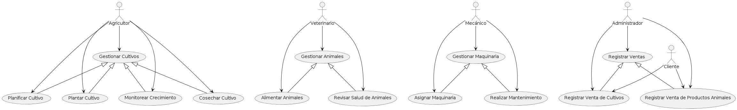
Diagrama de Casos de Usos Extendido

Slide 4
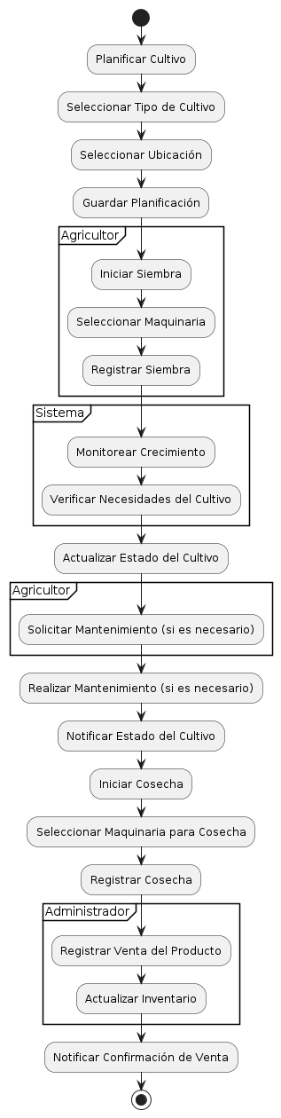
Diagrama de Actividades

Slide 5
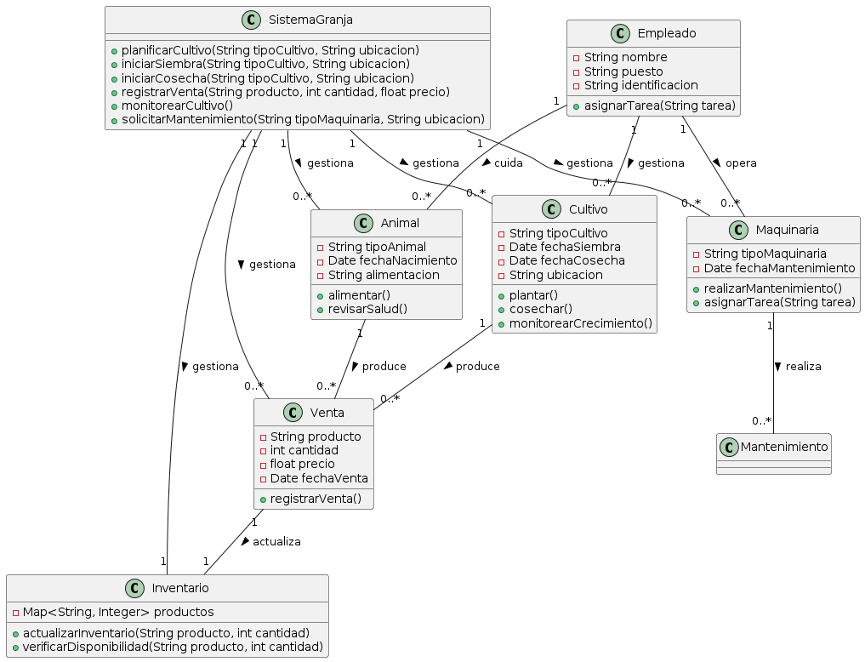
Diagrama de clases

Slide 6
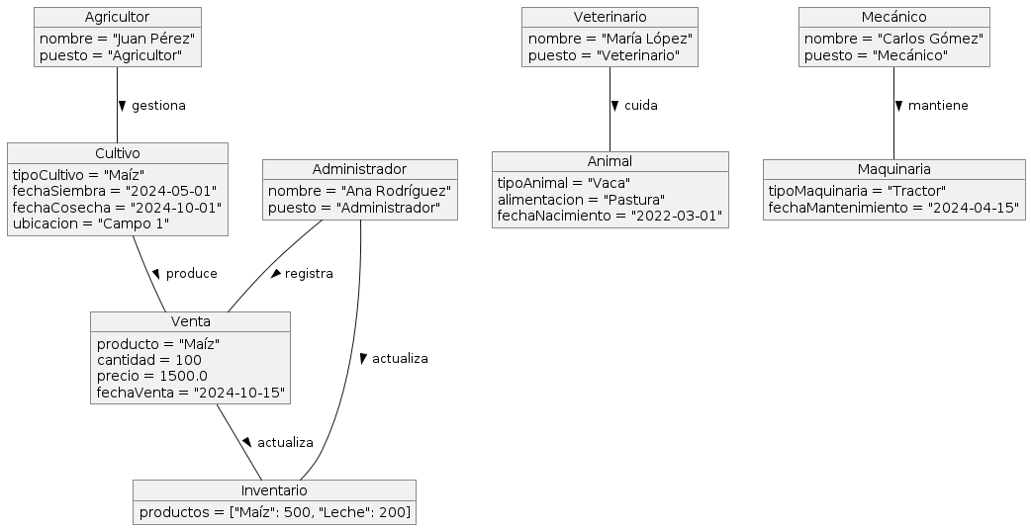
Diagrama de Objetos

Slide 7
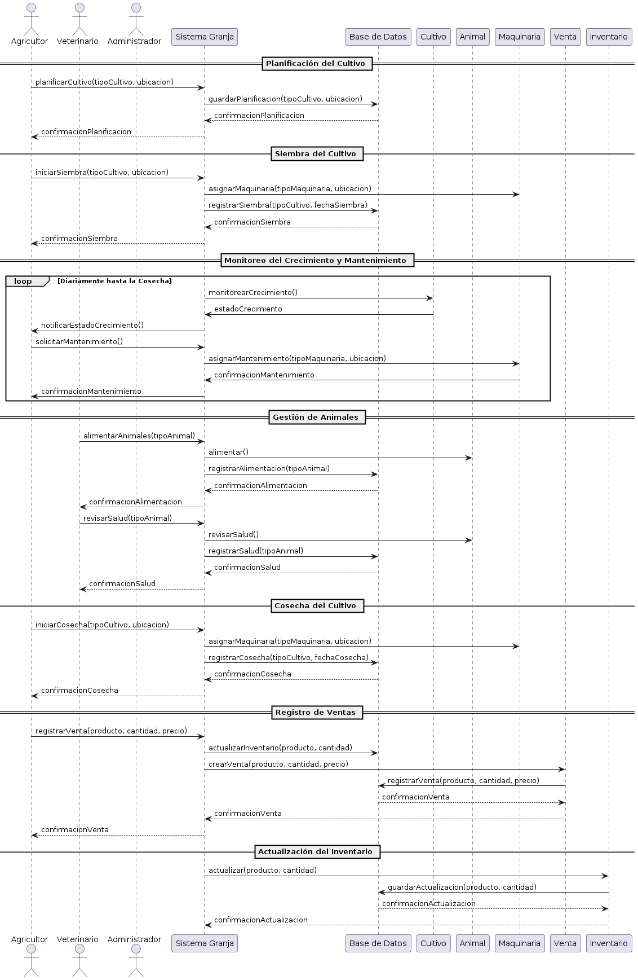
Diagrama de secuencia

Slide 8
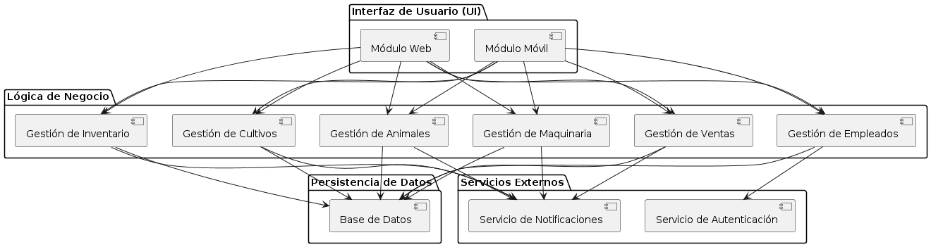
Diagrama de Componentes

